Slide 1
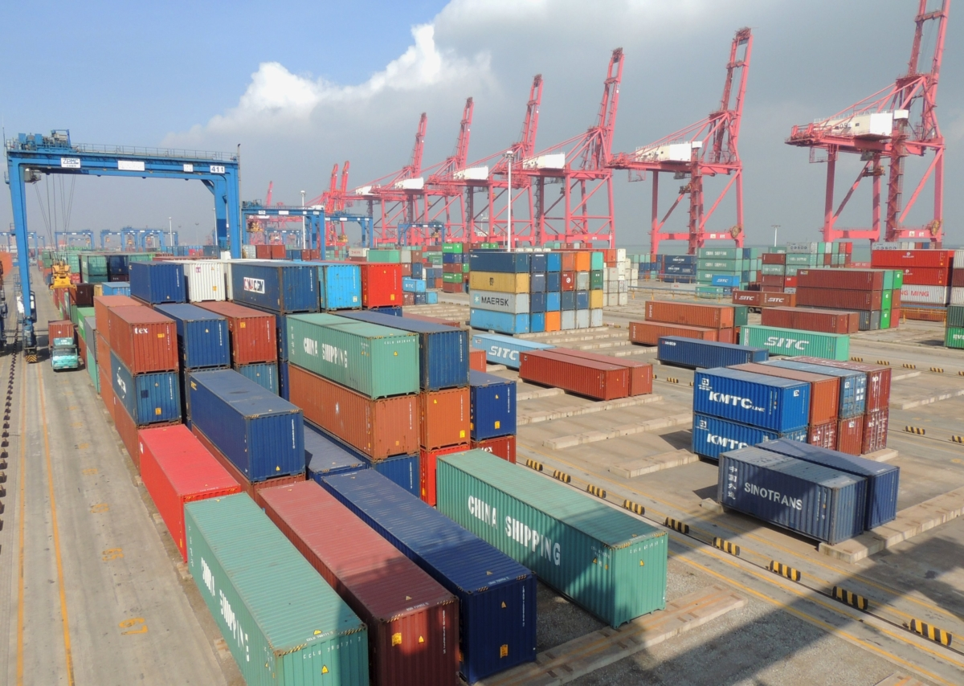
Тема 6. ВАНТАЖОПОТОКИ

Slide 2
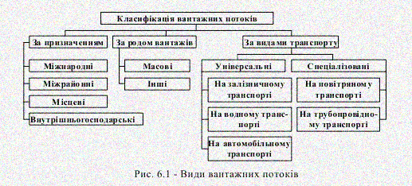
Вантажні потоки являють собою конкретне вираження транспортно-економічних зв'язків (у вигляді кількості вантажів), які утворюються у процесі виробництва й обміну товарами між відправниками й одержувачами вантажів, і розподіляються по різних шляхах сполучення

Slide 3
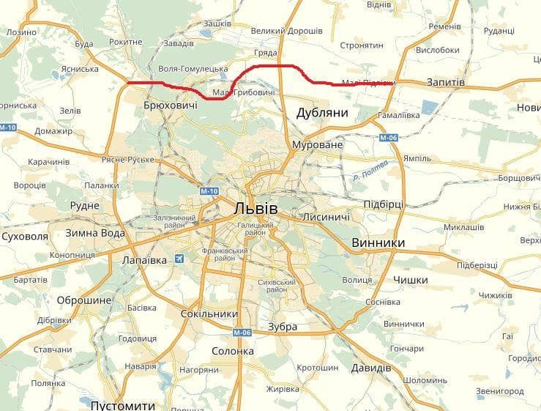
Вантажні потоки
характеризуються:
Системи організації руху
Розміщення шляхів сполучення
Техн. особливостей
Виробництва
Пунктів відправлення, баз зберігання
Напрямками і розмірами ВО

Slide 4
Прямим напрямком
Місцеві вантажопотоки
Транзитні вантажопотоки
Вантажонапруженість
Масовими перевезеннями
умовно вважається напрямок вантажопотоків, що мають більшу величину
Це кореспонденція вантажів між двома суміжними пунктами
Це кореспонденція вантажів з одного пункту в іншій через проміжні пункти
Це кількість тонн вантажів, що приходиться на 1 км дороги за одиницю часу
Організаційно-зв’язані перевезення великих кількостей однорідних вантажів

Slide 5
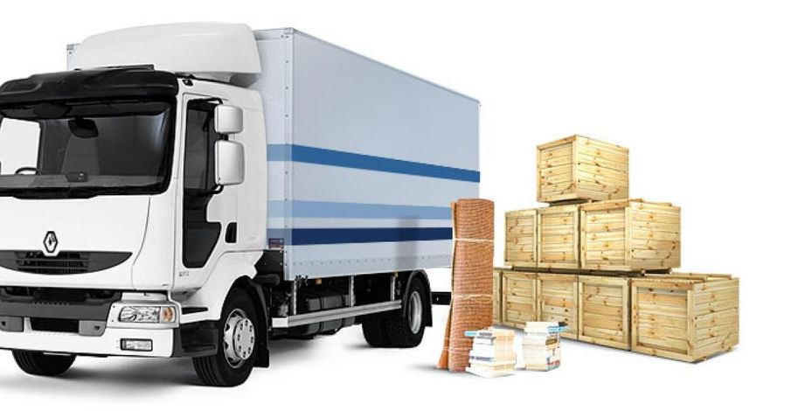
Партіонність перевезень визначається потребою в одночасному перевезенні вантажів від відправників до вантажоодержувачів і характеризується кількістю або масою вантажу, що доставляється.
Партіонність перевезень є одним з головних факторів, що визначають ефективність перевізного процесу й умови функціонування підприємств, які обслуговуються транспортом.
Вантажні партії, розмір яких менше вантажопідйомності транспортних засобів, відносяться до партіонних перевезень.
Розрізняють:
1) великопартіонні перевезення;
2) дрібнопартіонні перевезення.

Slide 6

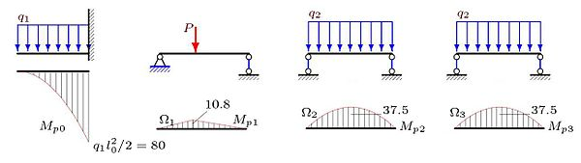
Дрібнопартіонні перевезення
Це перевезення невеликих партій вантажів (менше вантажопідйомності транспортних засобів).
Великопартіонні перевезення
Це перевезення вантажів, які відповідають вантажопідйомності транспортних засобів.
Графічно вантажопотоки можуть бути подані у вигляді:
1) епюр;
2) схем;
3) картограм.

